Slide 1
Итоги краевого конкурса педагогического мастерства «В мастерстве учителя-успех ученика»

Slide 2
«В мастерстве учителя-успех ученика»
18 марта 2022 года на базе МБОУ «Специальная (коррекционная) общеобразовательная школа-интернат»
г.Оса, Пермский край
Прошел краевой конкурс,
в котором приняло участие
37 педагогов Пермского края

Slide 3
«В мастерстве учителя-успех ученика»
На конкурсе были представлены лучшие практики работы педагогов
из 14 муниципальных территорий Пермского края

Slide 4
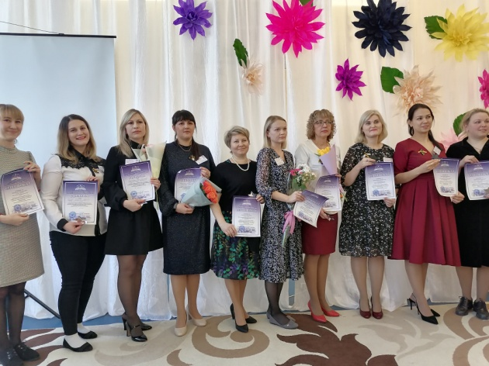
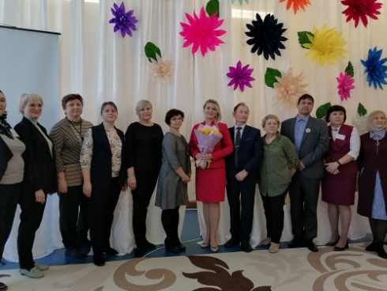
Участники конкурса

Slide 5
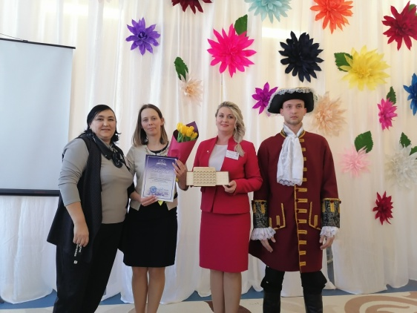
Абсолютный победитель конкурса
Лузянина Татьяна Михайловна
МБОУ С(К)ОШ г. Нытва

Slide 6
номинация | ФИО педагога | Образовательная организация | Призовое место
Учитель первого этапа обучения | Заякина Ирина Александровна | МБОУ СКОШИ г. Чайковский | I место
Учитель первого этапа обучения | Гончарова Елена Вячеславовна | МБОУ С(К)ОШ г. Нытва | II место
Учитель первого этапа обучения | Ершова Наталья Николаевна | МБОУ «Ильинская СОШ № 1» | III место
Учитель второго этапа обучения | Лузянина Татьяна Михайловна | МБОУ С(К)ОШ г. Нытва | I место
Учитель второго этапа обучения | Романкевич Ирина Витальевна | МБОУ С(К)ОШ г. Нытва | II место
Учитель второго этапа обучения | Винокурова Светлана Владимировна | МБОУ «Школа-интернат», г.Оса | III место
Мастер своего дела | Василюк Татьяна Сергеевна | МАОУ «Школа № 18 для обучающихся с ОВЗ», г.Пермь | I место
Мастер своего дела | Матюшева Ирина Николаевна | МКОУ «С(К)ОШ-И для учащихся с ОВЗ», п.Сарс | II место
Мастер своего дела | Казанцева Ирина Эдуардовна | МБОУ «Большеусинская С (К)ОШ» | III место
Мастер-класс «Есть идея!» | Кандакова Ольга Владимировна | МАОУ «Школа № 18 для обучающихся с ОВЗ», г.Пермь | I место
Мастер-класс «Есть идея!» | Юркина Наталья Юрьевна | МАОУ «Кувинская ОШИ для обучающихся с ОВЗ» | II место
Мастер-класс «Есть идея!» | Толшмякова Ирина Евгеньевна | МКОУ «Ашапская ОШИ» | II место
Мастер-класс «Есть идея!» | Игошева Алсу Фильгатовна | МКОУ «С(К)ОШ-И для учащихся с ОВЗ», п.Сарс | III место

